Slide 1
Fisiologia e crescimento Bacteriano
1. Crescimento
- Por que é importante estudar o crescimento das microbiano?
Isolar os agentes causais das doenças infecciosas
Identificação dos agentes causais das doenças infecciosas
Desenvolvimento de agentes antimicrobianos
Preservação dos alimentos
Estudo: Bioquímica, Genética, Biotecnologia

Slide 2
1. 1. Introdução
- Como as bactérias se multiplicam?
As bactérias se proliferam por divisão binária em duas metades equivalentes
Ácidos nucléicos
Proteínas
Lipídeos
polissacarídeos
1
Tempo de Geração
2

Slide 3
1
2
4
8
20min
20min
20min
X= x₀.2^{n}
X=1.2³
X=8
Onde n= número de gerações

Slide 4
Exercícios:
- Sabendo-se de o tempo de geração de E. coli é de 20 minutos, partindo-se de uma única célula quantas células bacterianas serão obtidas após 1 hora de cultivo?
1 hora
R: Em 1 hora de cultivo (60 minutos) teremos 3 gerações (n=3)
Então: X= xo.2^{n}
X= 1.23
X= 8
- E após 2 horas de cultivo?
2 horas
R: Em 2 horas de cultivo (120 minutos) teremos 6 gerações (n=6)
Então: X= xo.2^{n}
X= 1.26
X= 64

Slide 5
Exercícios:
- Sabendo-se de o tempo de geração de E. coli é de 20 minutos, partindo-se de uma única célula quantas células bacterianas serão obtidas após 1 hora de cultivo?
1 hora
R: Em 1 hora de cultivo (60 minutos) teremos 3 gerações (n=3)
Então: X= xo.2^{n}
X= 1.23
X= 8
- E após X horas de cultivo?
3 horas
R. Teremos 3 gerações a cada hora, 9 gerações (n=9)
Então: X= xo.2^{n}
X= 1.29
X= 8.8.8 = 512
4 horas
R. 12 gerações (n=12)
Então: X= xo.2¹²
X= 2⁹.2³ = 512 . 8 = 4.086
12 horas
R. Número de gerações= 12 . 3 (n=36)
Então: X= xo.2³⁶
X= 2⁹.2⁹.2⁹.2⁹ = 512 . 512 . 512 . 512 = 6,86.10¹⁰
24 horas
R. Número de gerações= 24 . 3 (n=72)
Então: X= xo.2⁷²
X= 2³⁶.2³⁶ = 4,7.10²¹

Slide 6
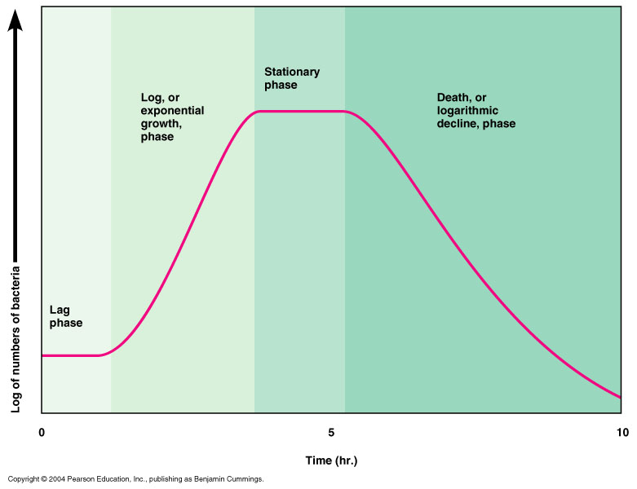
Curva de Crescimento
C
B
D
X= xo.2^{n}
A
Fases da Curva de Crescimento de bactérias:
- Fase Lag - Fase Estacionária
- Fase Exponencial ou Logaritmica (Log) - Fase de Declínio
A
C
B
D

Slide 7
- Quero traçar uma Curva de Crescimento Bacteriano. Como o crescimento da cultura bacteriana pode ser acompanhado?
1. Contando-se o número de células ao longo do cultivo

Slide 8
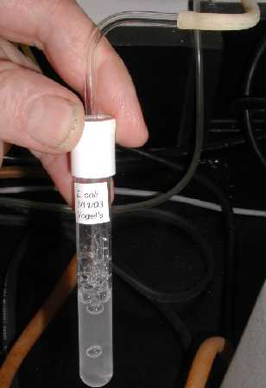
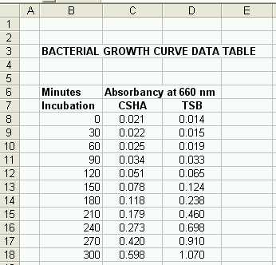
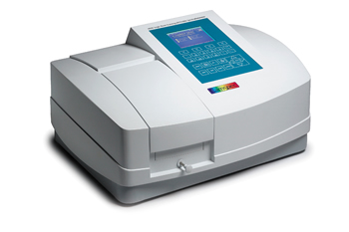
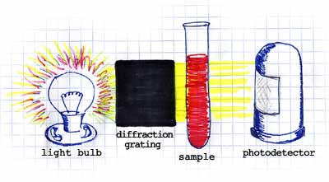
- Quero traçar uma Curva de Crescimento Bacteriano. Como o crescimento da cultura bacteriana pode ser acompanhado?
2. Acompanhando-se o aumento da turvação ao longo do cultivo

Slide 9
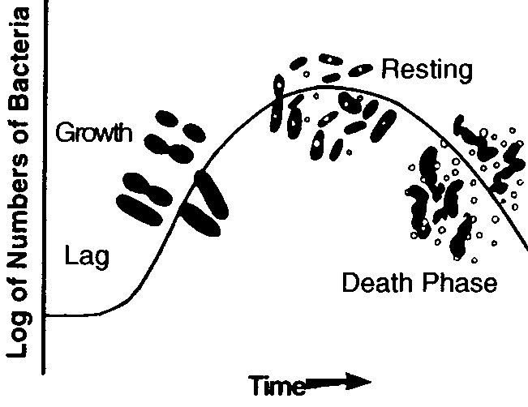
- Quero traçar uma Curva de Crescimento Bacteriano. Como o crescimento da cultura bacteriana pode ser acompanhado?
1. Contando-se o número de células ao longo do cultivo
2. Acompanhando-se o aumento da turvação ao longo do cultivo
3. Outras possibilidades....

Slide 10
1. 2. Nutrientes Necessários para o crescimento bacteriano
 | Fontes de Energia | Orgânicos - Inorgânicos - Luz
 | Fontes de Carbono (C), Hidrogênio (H), Oxigênio (O) | Orgânicos (Heterotróficos): Açúcares, Proteínas - Inorgânicos (Autotróficos): CO₂
 | Fontes de N | Orgânicos: NH₄⁺ Inorgânicos: NO₂⁻, NO₃⁻ N₂ (fixadoras de nitrogênio).
 | Fontes de P e S | - HP0₄²⁻ - SO₄²⁻
 | Fontes de outros Elementos (sais minerais) | Na⁺, K⁺, Mg⁺⁺, Fe⁺⁺⁺ Traços de Zn⁺⁺, Mn⁺⁺, Co⁺⁺, Mo⁺⁺⁺, Se⁺⁺
Fatores de Crescimento |  | Vitaminas Aminoácidos Fatores presentes no SANGUE
pH |  | Acidófilos Neutrófilos (pH 5-9) Alcalófilos
Osmolaridade |  | ~ solução fisiológica (0,9% NaCl)
Macronutrientes
Micronutrientes

Slide 11
Macronutrientes:
São os nutrientes requeridos em grandes quantidades por serem os principais constituintes dos compostos celulares e/ou serem utilizados como combustíveis. São formados por carbono, hidrogênio, oxigênio, nitrogênio, fósforo.
Micronutrientes:
São nutrientes necessários ao desenvolvimento microbiano em pequenas quantidades, dependendo do elemento e do microrganismo. Eles são encontrados sempre na forma inorgânica, fazendo parte dos minerais. Os principais exemplos são ferro, magnésio, manganês, cálcio, zinco, cobre, potássio, sódio, cloro, cobalto, molibdênio, selênio e níquel.
Fatores de crescimento bacteriano:
São compostos orgânicos essenciais para o metabolismo bacteriano e que não são sintetizados pela bactéria que se deseja cultivar. Podem ser: vitaminas, aminoácidos, sangue e derivados.
Ex. Haemophilus influenza - necessita suplementação com sangue (fator X, Hematina) e fator V (NAD),
Ex. Mycobacterium tuberculosis – necessita suplementação com gema de ovo (fonte de lipídeos),
Ex. Neisseria – cresce bem em ágar-chocolate (necessita de fatores presentes no sangue, e ions Ferro)

Slide 12
Vitaminas Comuns necessárias para a nutrição de algumas bactérias
Vitamin | Coenzyme form | Function
p-Aminobenzoic acid (PABA) | - | Precursor for the biosynthesis of folic acid
Folic acid | Tetrahydrofolate | Transfer of one-carbon units and required for synthesis of thymine, purine bases, serine, methionine and pantothenate
Biotin | Biotin | Biosynthetic reactions that require CO₂ fixation
Lipoic acid | Lipoamide | Transfer of acyl groups in oxidation of keto acids
Mercaptoethane-sulfonic acid | Coenzyme M | CH₄ production by methanogens
Nicotinic acid | NAD (nicotinamide adenine dinucleotide) and NADP | Electron carrier in dehydrogenation reactions
Pantothenic acid | Coenzyme A and the Acyl Carrier Protein (ACP) | Oxidation of keto acids and acyl group carriers in metabolism
Pyridoxine (B₆) | Pyridoxal phosphate | Transamination, deamination, decarboxylation and racemation of amino acids
Riboflavin (B₂) | FMN (flavin mononucleotide) and FAD (flavin adenine dinucleotide) | Oxidoreduction reactions
Thiamine (B₁) | Thiamine pyrophosphate (TPP) | Decarboxylation of keto acids and transaminase reactions
Vitamin B₁₂ | Cobalamine coupled to adenine nucleoside | Transfer of methyl groups
Vitamin K | Quinones and napthoquinones | Electron transport processes

Slide 13
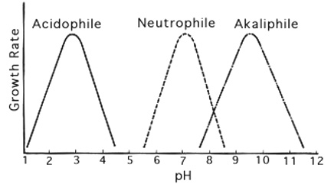
1. 3. pH
Taxa de crescimento versus pH:
- A maioria das bactérias de vida livre cresce em um intervalo de cerca de três unidades de pH.
As curvas abaixo e acima do pH ótimo apresentam simetria de crescimento.

Slide 14
pH Mínimo, Ótimo e Máximo para o crescimento de alguns procariotos
Organismo | pH mínimo | pH ótimo | pH máximo
Thiobacillus thiooxidans | 0.5 | 2.0-2.8 | 4.0-6.0
Sulfolobus acidocaldarius | 1.0 | 2.0-3.0 | 5.0
Bacillus acidocaldarius | 2.0 | 4.0 | 6.0
Zymomonas lindneri | 3.5 | 5.5-6.0 | 7.5
Lactobacillus acidophilus | 4.0-4.6 | 5.8-6.6 | 6.8
Staphylococcus aureus | 4.2 | 7.0-7.5 | 9.3
Escherichia coli | 4.4 | 6.0-7.0 | 9.0
Clostridium sporogenes | 5.0-5.8 | 6.0-7.6 | 8.5-9.0
Erwinia caratovora | 5.6 | 7.1 | 9.3
Pseudomonas aeruginosa | 5.6 | 6.6-7.0 | 8.0
Thiobacillus novellus | 5.7 | 7.0 | 9.0
Streptococcus pneumoniae | 6.5 | 7.8 | 8.3
Nitrobacter sp | 6.6 | 7.6-8.6 | 10.0

Slide 15
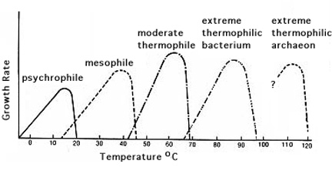
1.4. Condições Físicas (Fatores Ambientais)
Temperatura | Psicrófilos Mesófilos Termófilos
Thermus aquaticus
Min. 40ºC
òtima:70-72ºC
Máxima: 79 ºC

Slide 16
Condições Físicas (Fatores Ambientais)
Presença de Oxigênio
(atmosfera)
Presença de Oxigênio (atmosfera) | - Aeróbios Obrigatórios - Facultativos - Anaeróbios (Facultativos Estritos) 2 0₂ + 2 H₂ H₂0₂ H₂0₂ H₂0 + 0₂
Superóxido dismutase
catalase
Ação das enzimas:
- superóxido dismutase,
- catalase, e
- peroxidase.
Estas enzimas desintoxicam radicais de oxigênio, que são inevitavelmente gerados pelos seres vivos que vivem na presença de O₂.
A distribuição destas enzimas em células determina a sua capacidade de existir na presença de O2

Slide 17
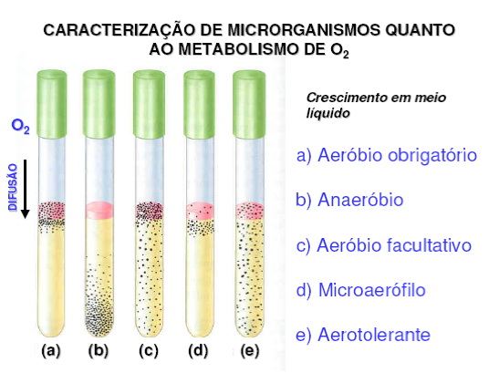
Presença de Oxigênio (atmosfera)

Slide 18
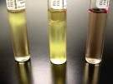
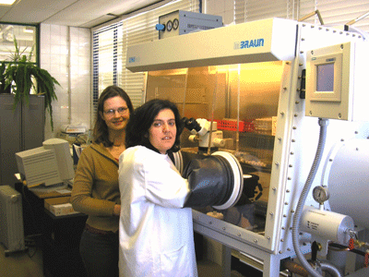
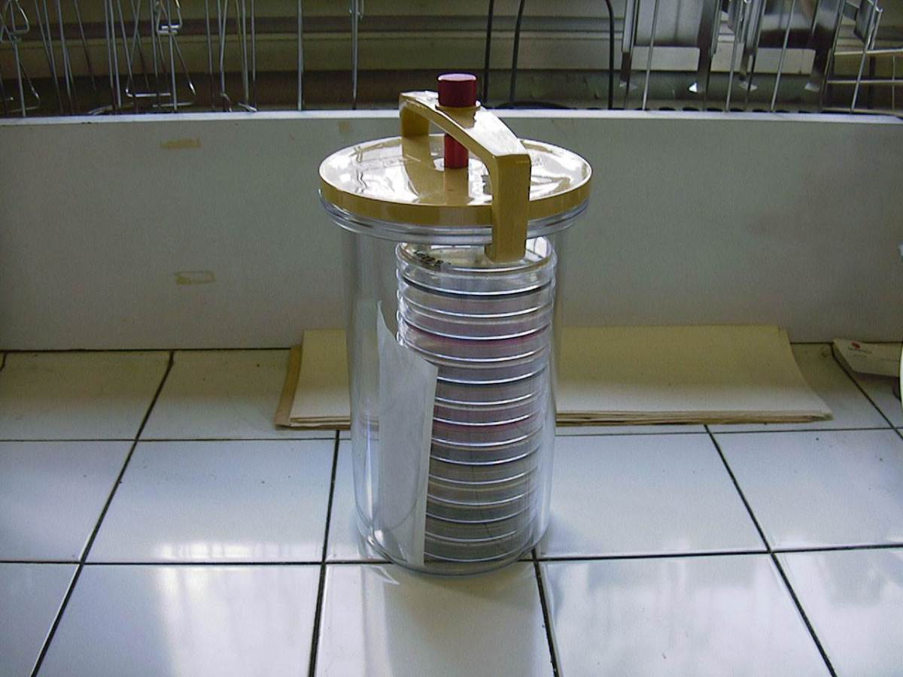
Condições Físicas (Fatores Ambientais)
Presença de Oxigênio
(atmosfera)
1
Aeróbios Obrigatórios
Ex. Pseudomonas spp.
Agar tioglicolato
1
2
3
2
Facultativos
Ex. Escherichia coli
3
Anaeróbios Obrigatórios
Ex. Clostridium tetani

Slide 19
2. Metabolismo

Slide 20
2. Metabolismo
Capacidade de hidrolisar os mais diversos materiais
Diversidade metabólica
Variedade de Enzimas produzidas (induzidas ou não)
Produção de Toxinas
Substâncias Orgânicas
(Bactérias de interesse clínico)
fermentação
Metabolismo Heterotrófico (quimioheterotrófico)
respiração
Metabolismo Autotrófico (quimiolitotrófico, Fotolitrotrófico)
Substâncias Inorgânicas
(CO2, N2, Luz)

Slide 21
Metabolismo Heterotrófico (quimioheterotrófico)
- Animais,
muitas bactérias (de interesse clínico, biodegradação ambiental),
poucas arqueias (as que vivem em associação com animais)
Catabolismo:
Quebra de compostos mais complexos em compostos mais simples, através de reações químicas que empregam enzimas. Geralmente, Liberam Energia.
Exs.: hidrólise, queima de açúcares em CO₂+H₂O.
Anabolismo:
Construção de moléculas orgânicas complexas a partir de moléculas mais simples. Geralmente, Requerem Energia.
Exs.: formação de proteínas a partir de aminoácidos, polissacarídeos a partir de açúcares simples.

Slide 22
2. 2. Metabolismo
Como a Célula Funciona?
A “Moeda” da célula é o ATP
Fermentação
Glicose Piruvato + 2 ATP
Presença de O2
Glicose CO₂ + H₂0 + 36 ATP
Respiração
Ausência de O2
Glicose CO₂ + H₂0 + 2 ATP
- Aceptor final de elétrons: NO₃⁻ ou SO₄⁺⁺
- Menor rendimento de ATP que microrganismos aeróbios

Slide 23
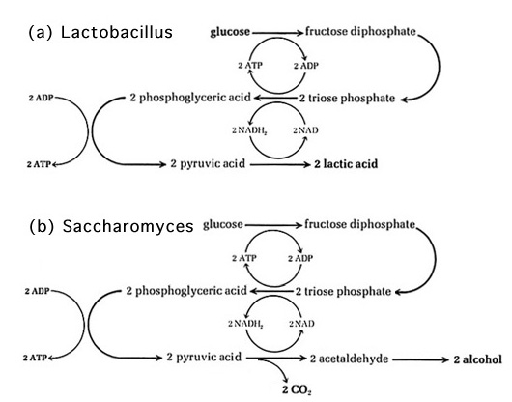
2. 2. Metabolismo
Fermentação
As etapas são idênticas até a formação de piruvato,
as diferenças são decorrentes da maneira com que o piruvato é reduzido.

Slide 24
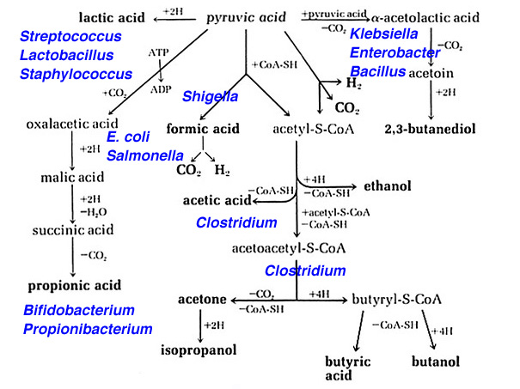
2. 2. Metabolismo
Fermentação
Vias de fermentação em diferentes bactérias

Slide 25
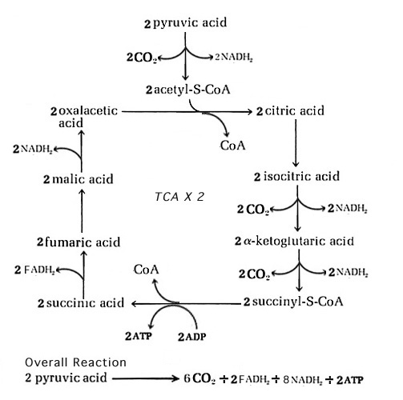
2. 2. Metabolismo
Respiração Aeróbica
Glicose + 6 O₂ ----------> 6 CO₂ + 6 H₂0 + 38 ATP + 688 kcal (total)

Slide 26
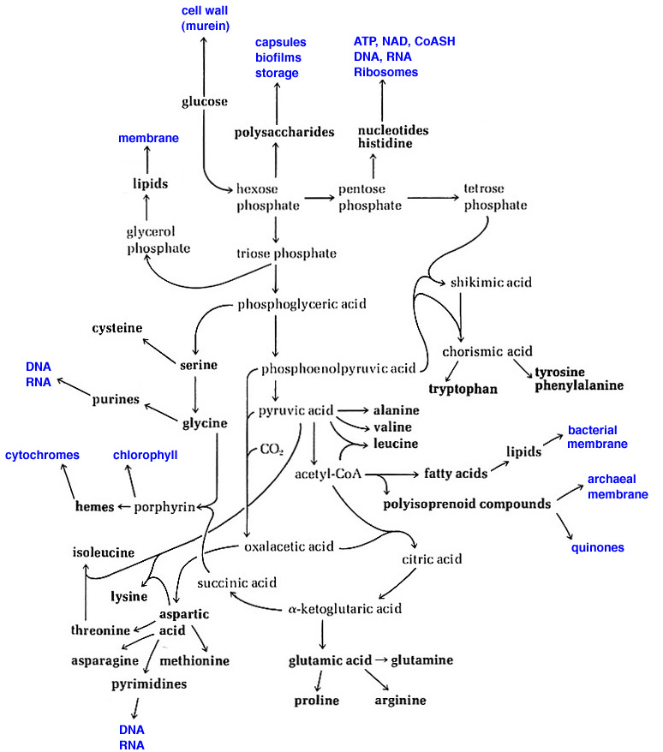
2. 2. Metabolismo
OK !
The main pathways of biosynthesis in procaryotic cells

Slide 27
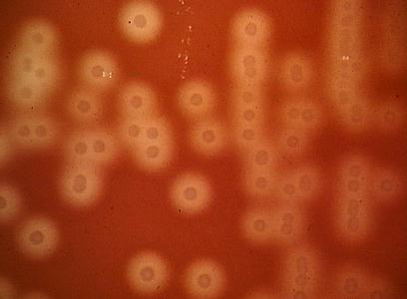
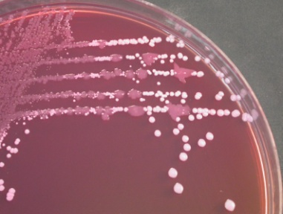
3. Meios de Cultura Bacterianos
1. Meio Mineral (Meio Mínimo)
Sais Minerais e Fonte de Carbono (açúcar). Ex. Meio M9
2. Meio Completo
Proteína hidrolisada com ou sem açúcar.
Ex. - Caldo Nutriente / Ágar-Nutriente
- LB / LA
- TSB / TSA
Contem proteína hidrolisada e outras substâncias que permitem a DIFERENCIAÇÃO VISUAL DAS COLÕNIAS
Ex. - Ágar sangue
- Ágar Mac-Conkey
3. Meio Diferencial
- Àgar Mac-Conkey (lac⁺ / lac⁻)
- Ágar-sangue (hemólise)
- Ágar Cetrimide (cor verde de Pseudomonas)
4. Meio Seletivo
Contem proteína hidrolisada e outras substâncias que permitem que SOMENTE COLÔNIAS DE ALGUMAS BACTÉRIAS CRESÇAM
Ex. - Ágar Mac-Conkey
- Ágar Mac-Conkey (só cresce Gram-negativas)
- Ágar Manitol-salgado (só cresce Staphylococcus aureus → cor amarela)

Slide 28
Questões para Estudo:
1. Desenhe uma Curva de crescimento bacteriano e explique cada uma das fases.
2. Quais são os nutrientes mínimos necessários para o crescimento bacteriano?
3. O que é meio diferencial? Cite um exemplo.
4. Como é feito o cultivo de bactérias anaeróbias?
5. Quando uma célula da bactéria E. coli é semeada em meio sólido Agar Nutriente e é cultivada a 37oC, ela se divide em duas a cada 20 minutos, após ter atingido a fase exponencial de crescimento.
Na aula prática da segunda-feira foram semeadas, por esgotamento, colônias de E. coli (17:00), imaginando-se que há uma fase lag de 2 horas, quantas bactérias podem estar presentes em cada colônia na terça-feira as 16:00hs?

Slide 29
5. Quando uma célula da bactéria E. coli é semeada em meio sólido Agar Nutriente e é cultivada a 37oC, ela se divide em duas a cada 20 minutos, após ter atingido a fase exponencial de crescimento.
Na aula prática da segunda-feira foram semeadas, por esgotamento, colônias de E. coli (17:00), imaginando-se que há uma fase lag de 2 horas, quantas bactérias podem estar presentes em cada colônia na terça-feira as 16:00hs?
R. Teremos 23 horas
23 horas – 2 horas de lag = 21 horas
Número de gerações= 21. 3 (n=63)
Então: X= xo. 2⁶³
X= 2⁹.2⁹.2⁹.2⁹ 2⁹.2⁹.2⁹= 512 . 512 . 512 . 512. 512. 512. 512=
X=
Todavia: Lembrar que Após 12 horas de fase lag teremos
Matematicamente 6,86.10¹⁰
E que o Maximo possível é 1-2. 10 9 bactérias em cada colônia.

Slide 30
Exercícios:
- Sabendo-se de o tempo de geração de E. coli é de 20 minutos, partindo-se de uma única célula quantas células bacterianas serão obtidas após 1 hora de cultivo?
1 hora
R: Em 1 hora de cultivo (60 minutos) teremos 3 gerações (n=3)
Então: X= xo.2^{n}
X= 1.23
X= 8
- E após X horas de cultivo?
3 horas
R. Teremos 3 gerações a cada hora, 9 gerações (n=9)
Então: X= xo.2^{n}
X= 1.29
X= 8.8.8 = 512
4 horas
R. 12 gerações (n=12)
Então: X= xo.2¹²
X= 2⁹.2³ = 512 . 8 = 4.086
12 horas
R. Número de gerações= 12 . 3 (n=36)
Então: X= xo.2³⁶
X= 2⁹.2⁹.2⁹.2⁹ = 512 . 512 . 512 . 512 = 6,86.10¹⁰
24 horas
R. Número de gerações= 24 . 3 (n=72)
Então: X= xo.2⁷²
X= 2³⁶.2³⁶ = 4,7.10²¹

Slide 31
Grata pela Atenção !
Elisabete Jose Vicente
bevicent@usp.br
Instituto de Ciências Biomédicas - USP

